Slide 1
Penalaran dalam Ketidakpastian
PERTEMUAN 11
Probabilitas bersyarat, aturan Bayes, dan Bayesian network sederhana
PIF403 Pengantar Kecerdasan Buatan · Program Studi Informatika · Universitas Adzkia
Dosen pengampu: Muhammad Thoriq, M.Kom.

Slide 2
Ke mana kita hari ini
ARAH PERTEMUAN
Setelah pertemuan ini, mahasiswa mampu:
Agenda 3 × 50 menit
Menghitung probabilitas bersyarat dan menerapkan aturan Bayes
Menafsirkan pembaruan keyakinan dari prior ke posterior
Membangun Bayesian network kecil dan melakukan inferensi
Menyebutkan asumsi model dan batas penafsirannya
10'
Ulasan aturan dan pemantik
30'
Probabilitas bersyarat dan Bayes
25'
Base rate dan pembaruan berurutan
35'
Naive Bayes dan Bayesian network
50'
Worked example dan praktik notebook

Slide 3
Pemantik: seberapa yakin Anda?
DISKUSI
Sebuah tes penyaring mendeteksi 95% orang yang sakit dan keliru menyatakan positif pada 5% orang sehat. Penyakitnya diderita 1% penduduk. Hasil tes Anda positif. Berapa peluang Anda benar-benar sakit?
5 menit
Tuliskan tebakan Anda di kertas sebelum menghitung
Informasi mana yang paling sering diabaikan orang?
Kita hitung bersama setelah mengenal aturan Bayes

Slide 4
Probabilitas bersyarat dan aturan Bayes
1
Mengukur keyakinan dan memperbaruinya dengan bukti

Slide 5
Dari mana ketidakpastian berasal?
KONSEP
Sumber ketidakpastian
Sikap agen rasional
Pengamatan terbatas: tidak semua hal dapat dilihat
Sensor tidak sempurna: tes dan alat ukur bisa keliru
Pengetahuan tidak lengkap: tidak semua sebab diketahui
Dunia yang acak: hasil aksi tidak selalu sama
Tidak berpura-pura yakin
Menyatakan keyakinan sebagai angka antara 0 dan 1
Memperbarui keyakinan saat bukti baru datang
Bertindak berdasarkan keyakinan dan akibat tindakannya

Slide 6
Tiga besaran yang harus dibedakan
KONSEP
Besaran | Notasi | Makna | Contoh pada data SMS latihan
Prior | P(H) | keyakinan sebelum melihat bukti | P(spam) = 44/118 = 0,37
Likelihood | P(E | H) | peluang bukti muncul bila hipotesis benar | P('pulsa' | spam) = 0,20
Posterior | P(H | E) | keyakinan sesudah melihat bukti | P(spam | 'pulsa') = 0,90
P(E | H) tidak sama dengan P(H | E). Menukar keduanya disebut kekeliruan kondisional terbalik.
Kekeliruan klasik

Slide 7
Aturan Bayes
RUMUS
Rumus
Penyebut
Dibaca
P(H | E) = P(E | H) × P(H) / P(E)
P(E) = P(E | H) P(H) + P(E | ¬H) P(¬H). Peluang total melihat bukti, apa pun hipotesisnya.
posterior = likelihood × prior, lalu dinormalisasi agar jumlahnya 1.
Kita biasanya tahu arah sebab → gejala dari data atau pakar. Bayes membaliknya menjadi gejala → sebab, yang dibutuhkan saat mendiagnosis.
Kegunaan

Slide 8
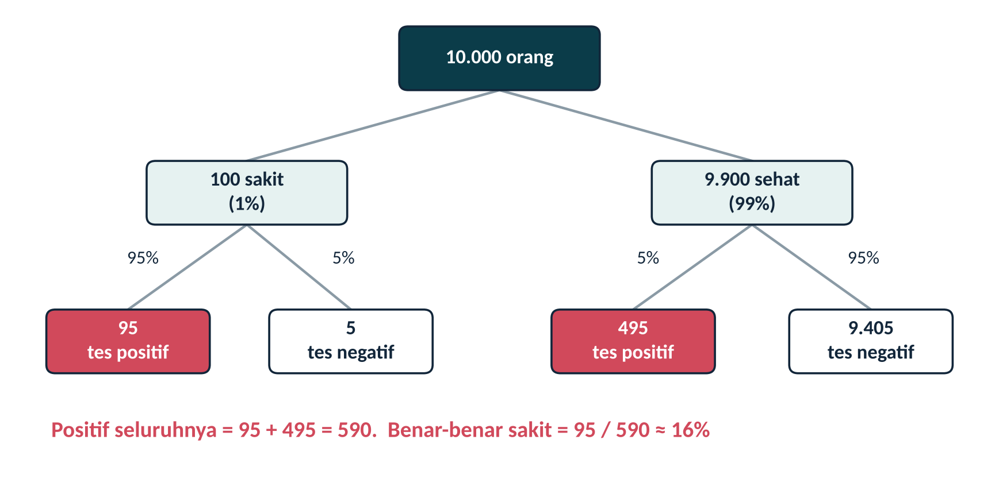
Menghitung dengan frekuensi alami
WORKED EXAMPLE
Karena penyakitnya langka, orang sehat yang kebetulan positif (495) jauh lebih banyak daripada orang sakit yang positif (95).
Base rate fallacy

Slide 9
Posterior hari ini adalah prior esok hari
PEMBARUAN BERURUTAN
Satu tes positif: 1% → 16%
Tes kedua positif: 16% → 79%
Tes ketiga: hampir pasti
Syarat: hasil tes saling bebas. Bila kesalahan tes berulang pada orang yang sama, keyakinan ini berlebihan

Slide 10
Naive Bayes dan Bayesian network
2
Menggabungkan banyak bukti

Slide 11
Naive Bayes: asumsi yang berani
MODEL
Gagasan
Hasil di notebook
Satu pesan berisi banyak kata (bukti)
Asumsi: kemunculan tiap kata saling bebas bila kelasnya diketahui
P(kelas | k₁ ... kₙ) ∝ P(kelas) × Π P(kᵢ | kelas)
Laplace smoothing mencegah peluang nol
Akurasi data uji 98,1% (51 dari 52)
Baseline 'selalu tebak kelas terbanyak': 69,2%
Data sintetis berpola berulang: angka ini tidak mewakili dunia nyata
Pesan tanpa kata yang dikenal dijawab dengan prior saja
Baseline pembanding, asal data dan kemiripannya dengan kondisi pemakaian, serta jenis kesalahan yang terjadi.
Tiga hal yang wajib dilaporkan

Slide 12
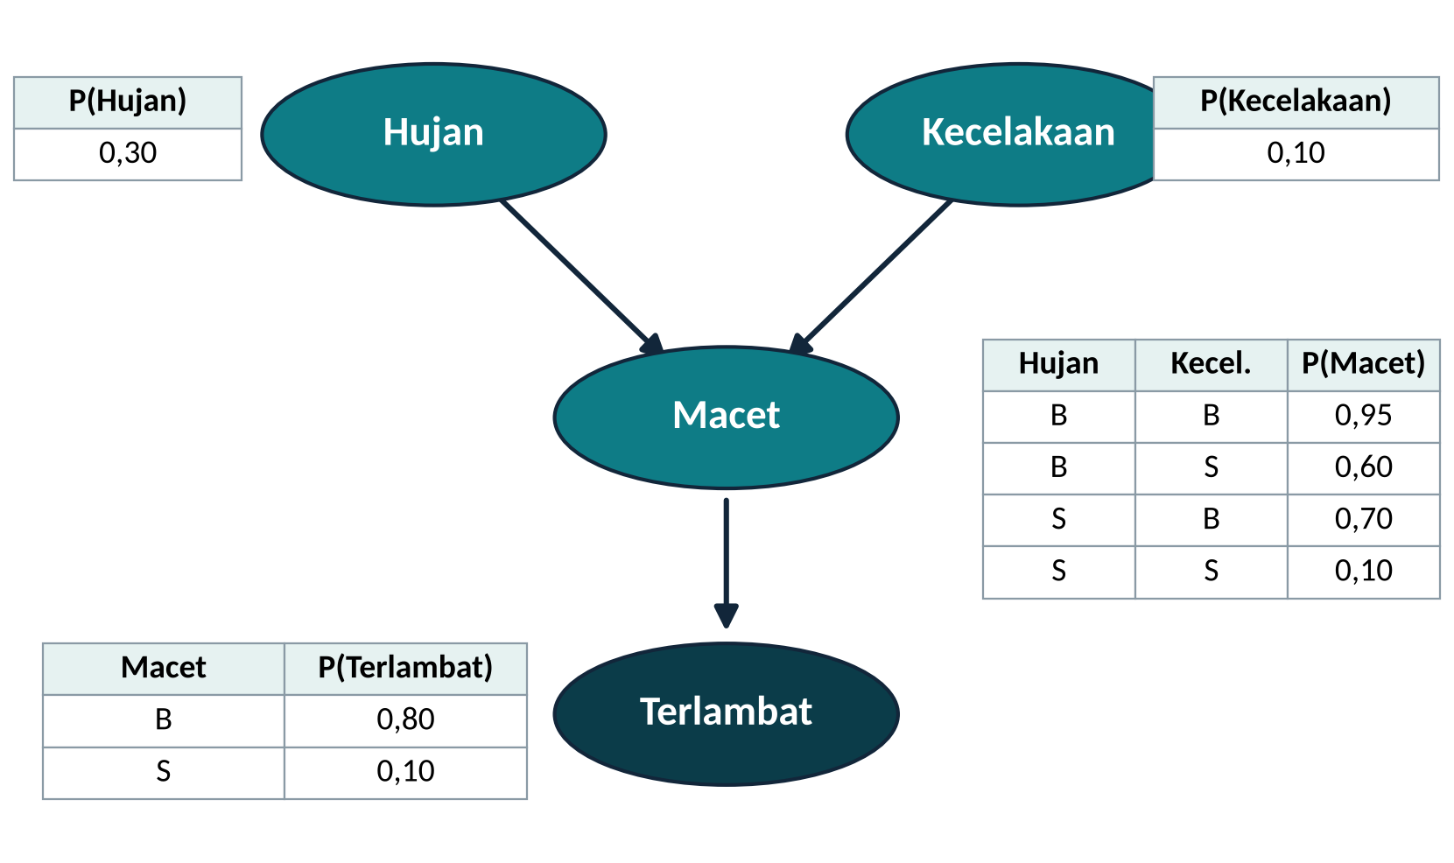
Bayesian network: mengapa saya terlambat?
MODEL
Simpul = variabel acak
Panah = pengaruh langsung
Tiap simpul punya tabel probabilitas bersyarat (CPT) terhadap induknya
Hanya 8 angka; tabel gabungan penuh butuh 15
P(semua) = hasil kali P(simpul | induk)

Slide 13
Bertanya kepada jaringan
INFERENSI
Kueri | Nilai | Jenis penalaran
P(Macet) | 0,302 | tanpa bukti
P(Terlambat) | 0,312 | tanpa bukti
P(Terlambat | Hujan) | 0,544 | prediktif: sebab → akibat
P(Hujan | Terlambat) | 0,524 | diagnostik: akibat → sebab
P(Kecelakaan | Terlambat) | 0,206 | diagnostik
P(Kecelakaan | Terlambat, Hujan) | 0,140 | explaining away
Tahu bahwa kita terlambat menaikkan kecurigaan pada kecelakaan (0,10 → 0,21). Begitu tahu hujan turun, kecurigaan itu turun lagi (0,14): hujan sudah cukup menjelaskan kemacetan.
Explaining away

Slide 14
Aturan pasti atau probabilitas?
KEPUTUSAN
Aturan JIKA–MAKA (P10)
Model probabilistik (P11)
Pengetahuan memang pasti: peraturan, prasyarat, definisi
Penjelasan langkah demi langkah diperlukan
Tidak tersedia data atau taksiran peluang
Gejala samar atau tumpang tindih
Beberapa sebab mungkin sekaligus
Perlu peringkat kemungkinan, bukan satu jawaban
Bukti datang bertahap
Keduanya boleh dipadukan: aturan untuk bagian yang pasti, probabilitas untuk bagian yang tidak pasti. Jelaskan alasan pilihan Anda.
Pada mini-project

Slide 15
Asumsi dan batas penafsiran
3
Angka yang presisi belum tentu benar

Slide 16
Setiap angka bergantung pada asumsi
KEHATI-HATIAN
Yang diasumsikan | Risiko bila keliru
Angka CPT benar | hasil tampak presisi padahal masukannya tebakan
Struktur panah benar dan lengkap | variabel yang terlupa (misalnya jam berangkat) membuat kesimpulan bias
Panah berarti sebab-akibat | jaringan hanya menjamin hubungan probabilistik, bukan bukti kausal
Data latih mewakili kondisi pemakaian | model gagal saat pola berubah
Bukti saling bebas | keyakinan menjadi berlebihan
Tulis sumber setiap angka: data, literatur, atau perkiraan. Ini masuk ke system card projek akhir.
Dokumentasi

Slide 17
Probabilitas dan keputusan tentang manusia
ETIKA
Positif bukan berarti pasti
Kesalahan tidak simetris
Manusia tetap memutuskan
Detektor plagiarisme, penyaring pelamar, dan deteksi penipuan menghasilkan kecurigaan, bukan vonis.
Menuduh orang yang tidak bersalah dan meloloskan pelanggar punya akibat berbeda. Ambang keputusan adalah pilihan nilai.
Untuk keputusan berdampak besar, keluaran sistem adalah masukan bagi manusia yang bertanggung jawab.

Slide 18
Worked example: detektor plagiarisme
LATIHAN
Sebuah detektor menandai 90% tugas hasil salinan dan keliru menandai 8% tugas asli. Diperkirakan 5% tugas adalah salinan. Sebuah tugas ditandai.
15 menit
Hitung P(salinan | ditandai) dengan aturan Bayes
Periksa dengan frekuensi alami: bayangkan 1.000 tugas
Apa akibatnya bila setiap tugas yang ditandai langsung diberi nilai nol?
Tindakan apa yang lebih adil?

Slide 19
Rangkuman dan tindak lanjut
PENUTUP
Yang perlu dibawa pulang
Tugas minggu ini
Agen rasional mengukur keyakinan dengan probabilitas
Bayes membalik P(bukti | hipotesis) menjadi P(hipotesis | bukti)
Prior yang kecil membuat hasil positif belum tentu berarti
Bayesian network menyatakan ketergantungan secara ringkas
Setiap angka harus disertai asumsi dan sumbernya
Lembar tugas pertemuan 11 (formatif menuju A6)
Notebook P11: Latihan 1–3; Bayesian network domain kelompok
Kumpulkan sebelum pertemuan 12
Pertemuan berikutnya
Projek akhir dimulai (pertemuan 12–16)
Bawa notebook P9, P10, P11 dan gagasan projek kelompok

